Slide 1
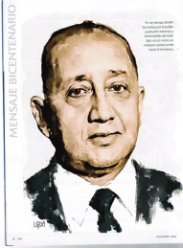
Corporación Educacional
Bernardo Leighton Guzman
Bernardo Leighton Guzmán
(1910-1995)
10 de Agosto de 2015
Dr. Enrique Cancec Iturra

Slide 2
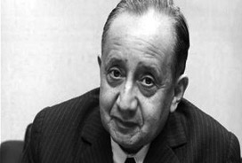
Breve semblanza
Don Bernardo Leighton Guzmán nació un lunes 16 de agosto de 1909, en Nacimiento, localidad de la Región del Bío Bío. Chile.
Si bien fue hijo único, fue hermano de todos y cada uno de los chilenos y chilenas que se beneficiaron con su actuar.
Si bien no tuvo hijos propios, fue padre de todos los niños y niñas que estuvieron en su corazón mientras fue insigne Ministro de Educación entre los años 1950 a 1952, durante el gobierno del Presidente González Videla.
Si bien fue un destacado abogado, no hubo mejor obrero que Don Bernardo cuando fue Ministro del Trabajo en 1937 , bajo el gobierno de Arturo Alessandri Palma, porque jamás dejó de pensar en el prójimo como su verdadero hermano en Cristo, sentados todos a la misma mesa, compartiendo todos el mismo pan.
También fue Ministro del Interior en el Gobierno de Eduardo Frei Montalva entre los años 1964 a 1968 y Diputado de la República en dos periodos.
Exiliado en 1974, el 06 de octubre de 1975 fue víctima junto a su esposa Anita de un atentado en Roma. En 1978 se les permitió a ambos el ingreso a Chile. Debido a la frágil salud, se retiró a la vida privada.
Falleció en el país que tanto amó a las 4.30 horas del 26 de enero de 1995, fecha que con nostalgia y recogimiento recordamos cada año.

Slide 3
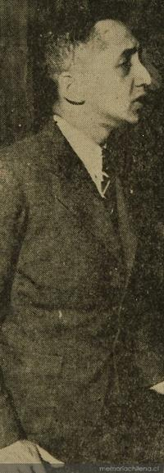
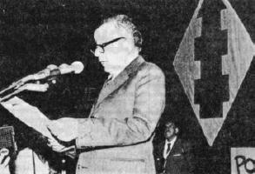
Bernardo Leighton Guzmán :
Primer Presidente de la Falange Nacional.
1939.
Hombre de mente abierta y brillante, que propiciaba acuerdos, rechazaba la violencia en cualquiera de sus formas, y amaba la libertad de expresión y decisión.
Dijo: “El gobernante debe ser un servidor de las necesidades del pueblo y no fundamentalmente un buscador de su condición de gobernante, respetar los derechos de todo el pueblo sin imponer ideas, vivir la política como un apostolado”.
El año 1934 escribió al respecto: “Un apostolado tolerante, para que no excluya a nadie odiosamente; sincero para que no lo tuerza el aplauso ni la pifia; cristiano para que busque el corazón y lo convierta”.
Para él la política era un servicio público, cuyo único objetivo era la búsqueda del bien común de los chilenos.

Slide 4
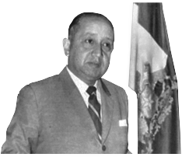
Corporación Educacional
Bernardo Leighton Guzmán
La Corporación, de derecho privado sin fines de lucro, nace el 23 de Enero de 1997 con treinta socios fundadores con el objeto de contribuir a un mejor y más amplio conocimiento en nuestra sociedad y en el extranjero, de las sobresalientes cualidades de este gran humanista y hombre público, Bernardo Leighton Guzmán, gran defensor de valores y dentro de ellos de la paz, la hermandad, la defensa de los más débiles y en un sentido más amplio, de los derechos humanos; gran luchador por una democracia participativa, tolerante y con grandes ideales.
El objetivo principal de la Corporación es perpetuar la memoria de Bernardo Leighton,
ilustrísimo ciudadano, hermano del pueblo, proponiéndolo como modelo y ejemplo de
vida pública y privada a las futuras generaciones de Chile y del mundo entero.

Slide 5
Socios Fundadores
Presidente
Jorge Guzmán Iturra
Secretario
Joaquin Garrido Zamorano
Ana María Fresno Ovalle
Jaime Castillo Velasco
Jorge Guzmán Iturra
Enrique Sanhueza Beltrán
Joaquin Garrido Zamorano
Leonardo Jara Gatica
Guillermo Silva Veira
Emilio morales Navarro
Laura Rossel Vargas
José Rafael Fernández Irarrázaval
Carmen Soza Muñoz
Mario Leyton Soto
Gutemberg Martínez Klein
Ramán Bize Bórquez
Ana Walton Aguirre
Hernán Iriarte González
Enrique Cancec Iturra
Firmantes de la Escritura de la Sesión de Aprobación de los Estatutos de la CORPORACIÓN EDUCACIONAL BERNARDO LEIGHTON GUZMAN Sesión del 23 de enero de 1997. Acta de Estatutos, escritura del 5 de marzo de 1997.
Sergio Villegas Ortiz
Elba Contreras Guzmán
Ernesto Rojas Contreras
Silvia Jeria Berrios
Felipe de Pujades Abadie
Eliana Carabal Martínez
Ingrid Gude Reichardt
Gutenberg Martínez Ocamica
Marta F. Carrasco Toledo
Juan Carlos Latorre Carmona
Alexandra Holmes Heins
José Moure Rodríguez
Edison Meléndez Méndez

Slide 6
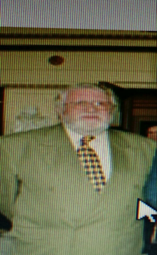
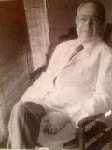
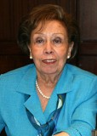
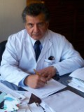
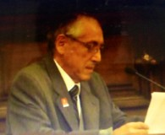
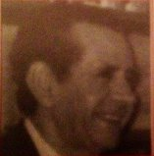
Ex Presidentes y Presidente actual de la Corporación Educacional
Bernardo Leighton Guzmán
Ex Presidentes
Jorge Guzmán Iturra
(Para su fundación)
Emilio Morales Navarro
José De Gregorio Aroca
Enrique Cancec Iturra
Wilma Saavedra Cortés
Presidente actual:
Ramón Valderas Ojeda

Slide 7
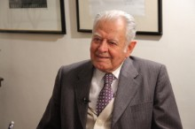
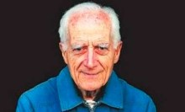
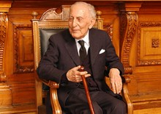
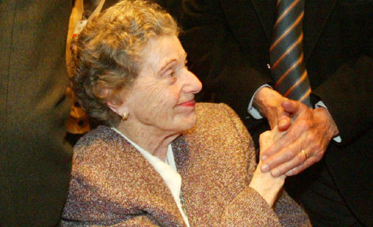
Socios Honorarios
José Aldunate Lyon
Alejandro Silva Bascuñán
Ana Fresno vda. de Leighton
Patricio Aylwin Azócar

Slide 8
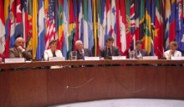
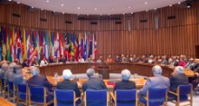

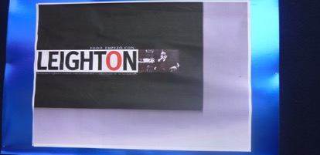
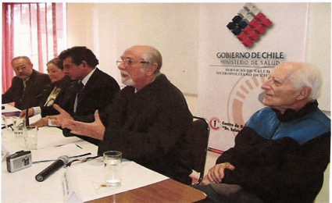
ACTIVIDADES RELEVANTES
DE LA CORPORACIÓN
1.Paneles con personalidades relevantes del quehacer público.
2. Actos de Homenaje.
3. Publicación de libros, folletos, artículos.
4. Homilías y Misas de Aniversario.
El placer de servir ,
Ceremonia en Cepal.
Libros publicados con su vida y obra
Acto de Homenaje.

Slide 9
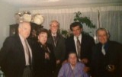
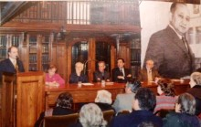

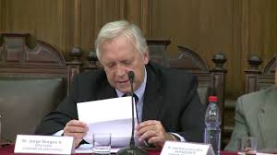
ACTIVIDADES RELEVANTES
DE LA CORPORACIÓN: ACTOS DE HOMENAJE
Reunión en casa de Anita Fresno
Municipalidad
de Santiago
Biblioteca Nacional
Donación del archivo personal
5. Donación del archivo personal de Bernardo Leighton y colección de cartas a sus padres a
la Biblioteca del Congreso Nacional en la Cámara de Diputados.
6. Ciclo de charlas comunitarias regulares.
7. Premio Bernardo Leighton Escuela El Bosque.
8. Vinculación permanente con Universidades nacionales y extranjeras.
9. Página Web.

Slide 10
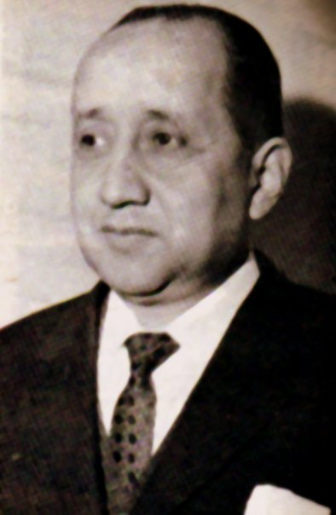
El Placer de Servir
Si pudiéramos resumir en pocas palabras todas las condiciones que como ser humano tuvo don Bernardo, no podemos dejar de remitirnos a Gabriela Mistral,
en su “Placer de Servir”:
“Toda la naturaleza es un anhelo de servicio,
sirve la nube, sirve el viento, sirve el surco.
Donde haya un árbol que plantar, plántalo tú.
Donde haya un esfuerzo que todos esquivan
acéptalo tu.
Sé el que apartó la piedra del camino, el odio
entre corazones y la dificultad del problema.
Hay la alegría de ser sano y ser justo. Pero,
hay sobre todo, la inmensa, la hermosa alegría de servir”.

Slide 11
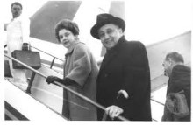
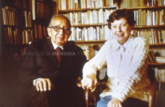
Para finalizar….
Repetiré lo que Bernardo Leighton señaló con lucidez en 1934 en su artículo sobre la Juventud Católica y la Unidad Nacional:
“Les daré una recomendación de amigo. Busca para tu entendimiento con afán incansable lo verdadero; para tu corazón lo más hermoso; para tu actividad el bien más alto. Trata de pensar con la cordura de un hombre viejo, y de vivir con el desprendimiento de un niño. Pide los conocimientos que te falten a cambio de la impetuosidad que te sobre, siéntete más atraído por la belleza de la realidad humana que desencantado por su fealdad, mantén viva la esperanza y en tu espíritu encendida la llama de la fe en Dios, tu Creador”.

Slide 12
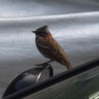
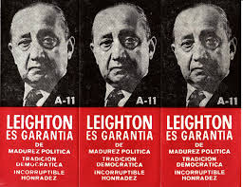
Gracias

